Slide 1
Bulharsko

Slide 2
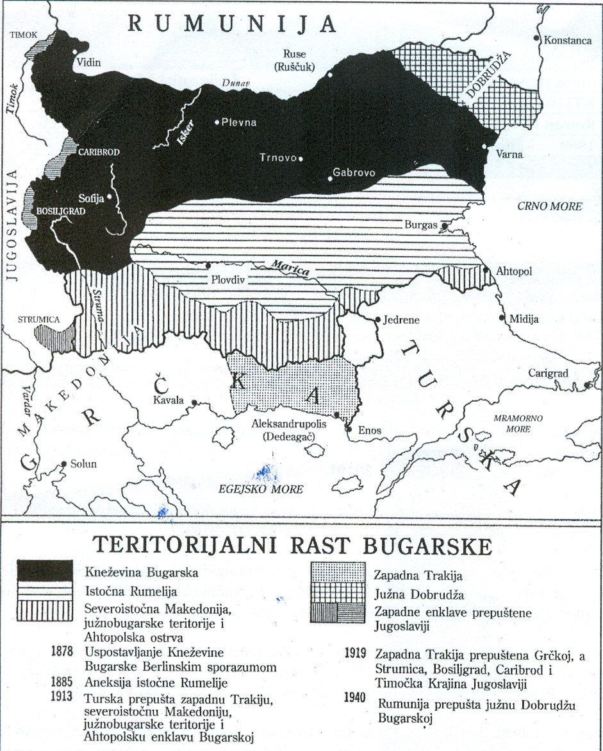

Slide 3
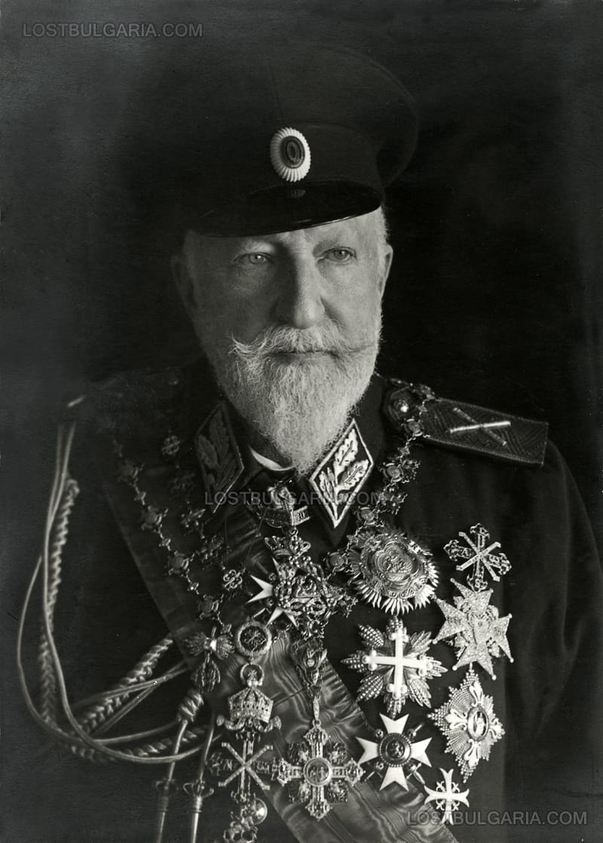
Car Ferdinand
Po válce žil v emigraci, často i na svých statcích na středním Slovensku.
Zemřel 10. září 1948, devět měsíců poté, co Bulharsko přijalo socialistickou ústavu. Car Ferdinand svou vládu skončil v roce 1918 po podpisu abdikace se slovy: „Přišel jsem sem, abych tu zůstal (až do smrti).“ Toto přání se mu však nesplnilo, což ho trápilo až do jeho smrti v roce 1948.

Slide 4
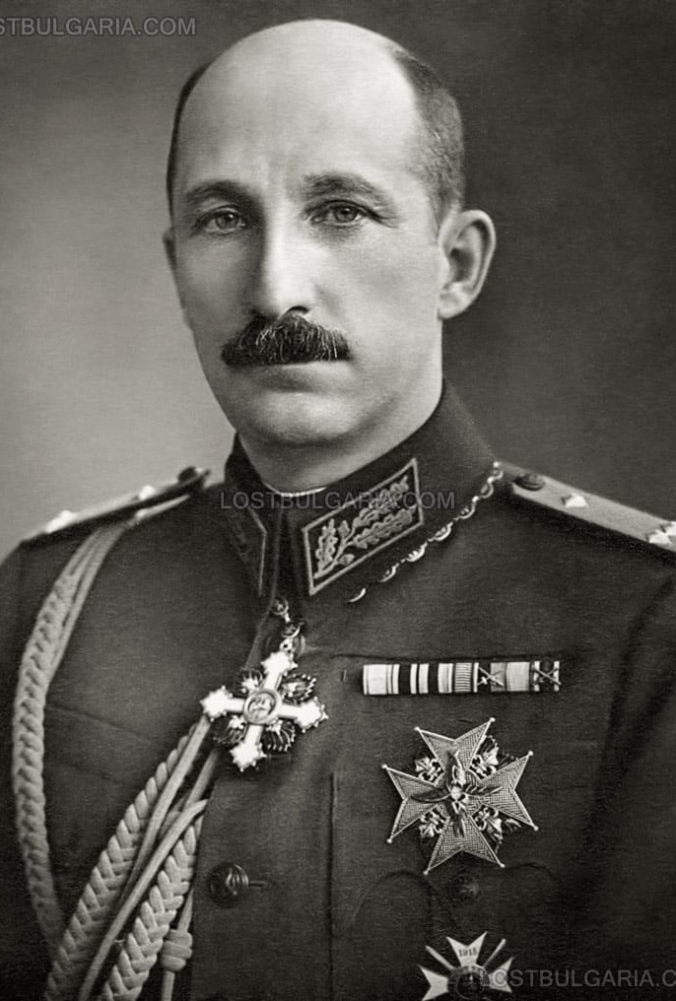
Car Boris III,
Borisovou manželkou byla Jana Savojská a jeho synem a následníkem car Simeon II.
Na trůně vystřídal svého otce Ferdinanda I., který abdikoval po bulharské porážce v první světové válce. Panovníkem se stal 3. října 1918, ve chvíli nejtěžších politických, ekonomických a náboženských krizí. Hned po nástupu do funkce musel svou monarchii bránit proti dvěma republikánským[zdroj?!] stranám – Agrární straně Alexandra Stambolijského a komunistické straně.

Slide 5
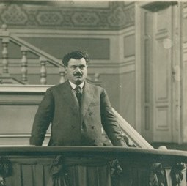
Aleksadr Stambolijski

Slide 6
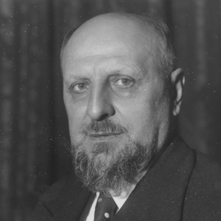
Aleksandr Cankov
Krvavý profesor

Slide 7
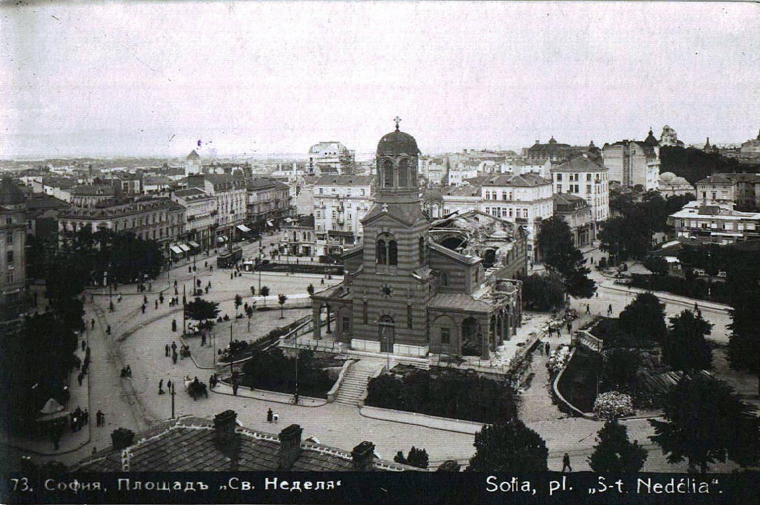
Chrám sv. Neděle po bombovém atentátu

Slide 8
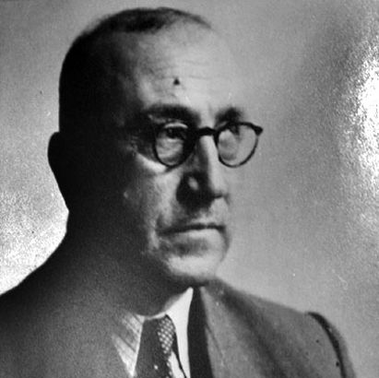
Kimon Georgiev
Georgiev, veterán z balkánských válek a zakladatel několika politických stran (Vojenská liga, Naroden sgovor) byl prominentním členem politického klubu a později strany Zveno. Toto pravicové uskupení vojenských kruhů, které odmítalo v 30. letech tehdejší politický systém a prosazovalo elitářskou správu země, se profilovalo velmi nepřátelsky k tehdejšímu režimu. Georgiev spolu s dalšími provedli v červnu 1934 převrat, který je vynesl k moci. Když mělo Zveno moc začalo realizovat svůj program. Byly zakázány všechny politické strany a odborové a pracovní organizace. Naopak byl prosazován korporativní ekonomický systém. Politika však směřovala k republikánství, což vedlo k ostrým sporům s carem Borisem III.. Car nakonec vládu Georgieva svrhl a bývalý předseda musel odejít do exilu.
Podruhé se dostal Georgiev k moci v roce 1944, když se Zveno stalo součástí tzv. Vlastenecké fronty, tedy uskupení, které bojovalo proti fašistické vládě v zemi. Fronta provedla převrat a Georgiev se stal opět premiérem. Vládl následující dva roky, než byl vystřídán komunistickým vůdcem Dimitrovem. V jeho vládě, kde měli komunisté mnohem větší vliv, zastával pozici vicepremiéra a ministra zahraničí. V politice pokračoval až do konce svého života, avšak na nižších pozicích.

Slide 9
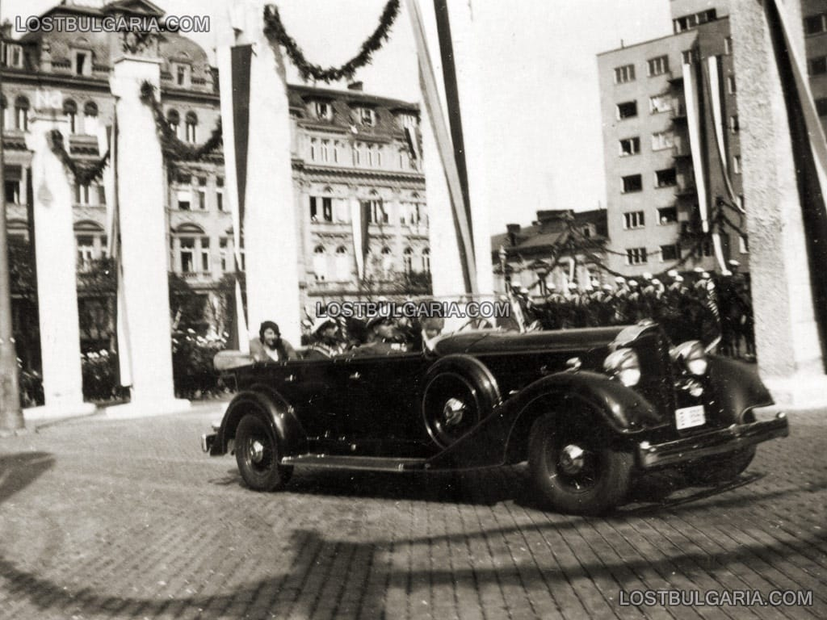
Návštěva krále Aleksandra v Sofii

Slide 10
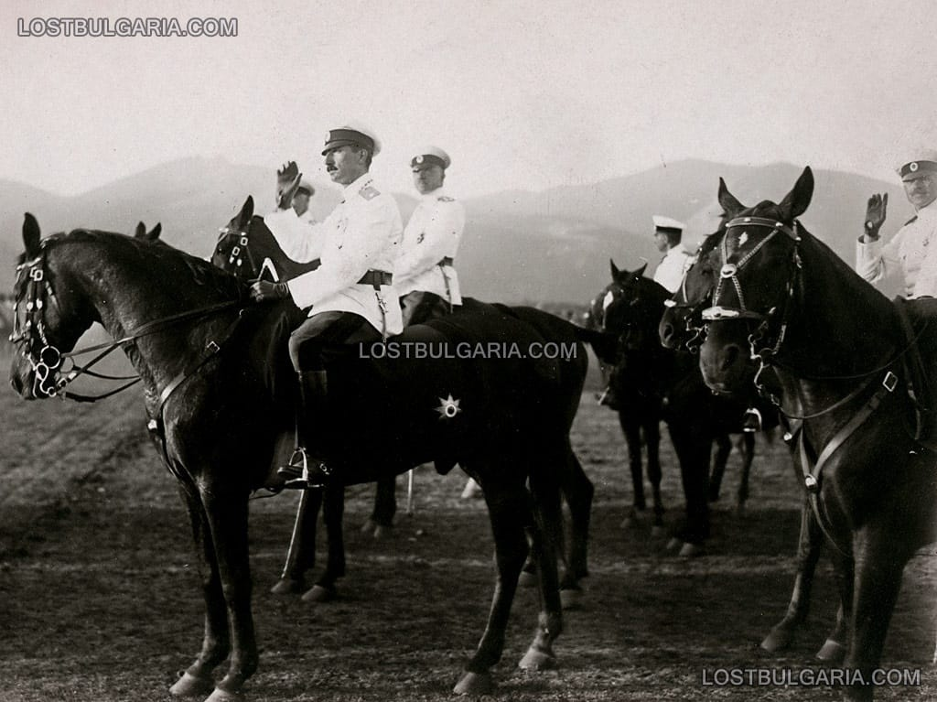
Boris III. na manévrech, druhá půle 30. let

Slide 11
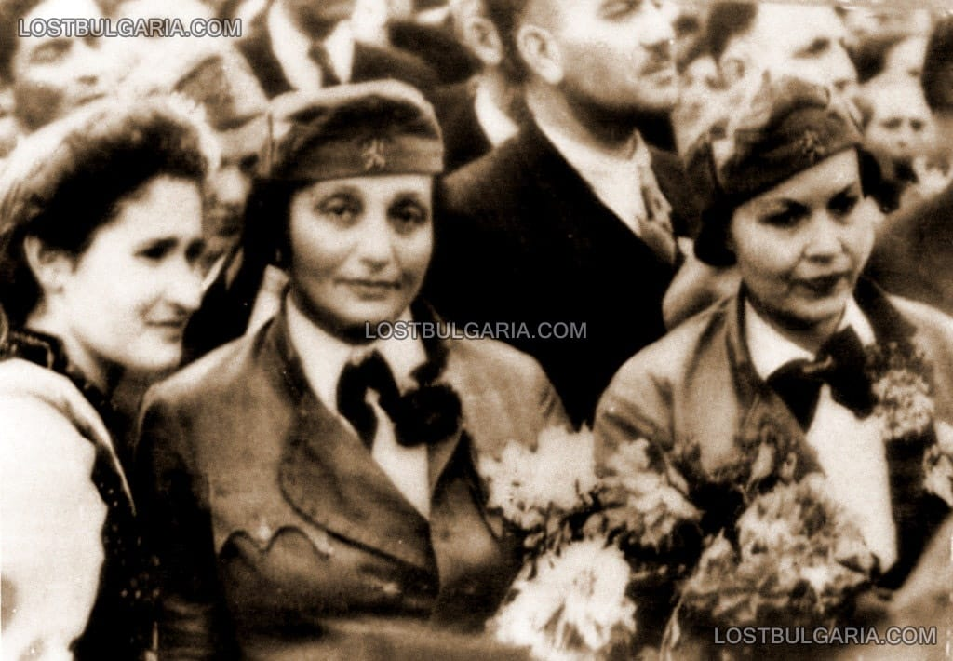
Básnířky Dora Gabeová a Elizavete Bargjanová v Dobriči

Slide 12
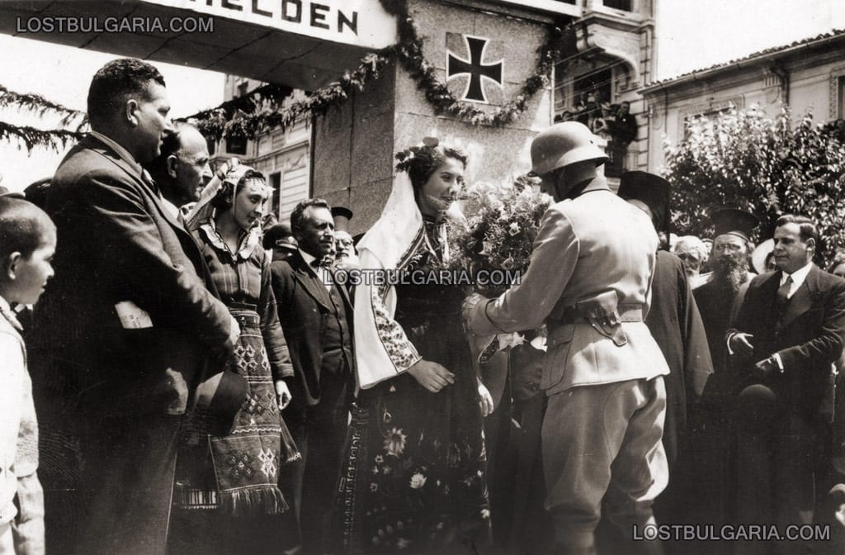
Němečtí vojáci jsou vítáni ve Staré Zagoře

Slide 13
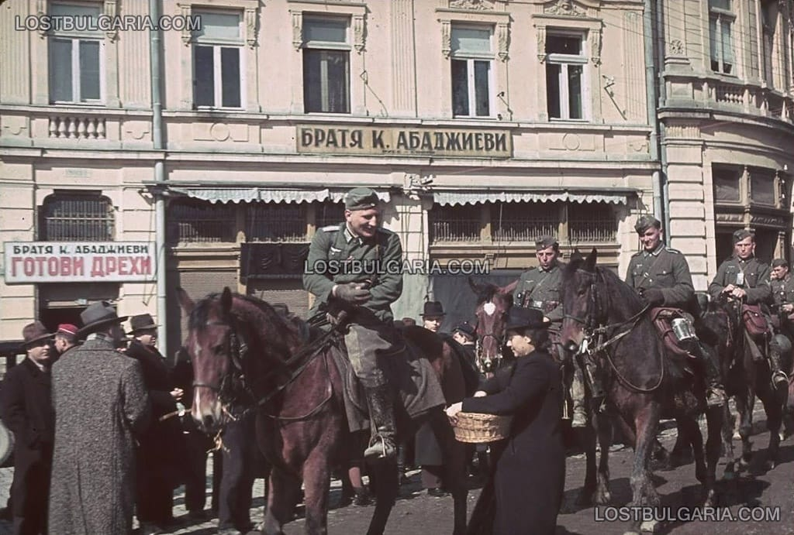
Němečtí vojáci v Sofii

Slide 14
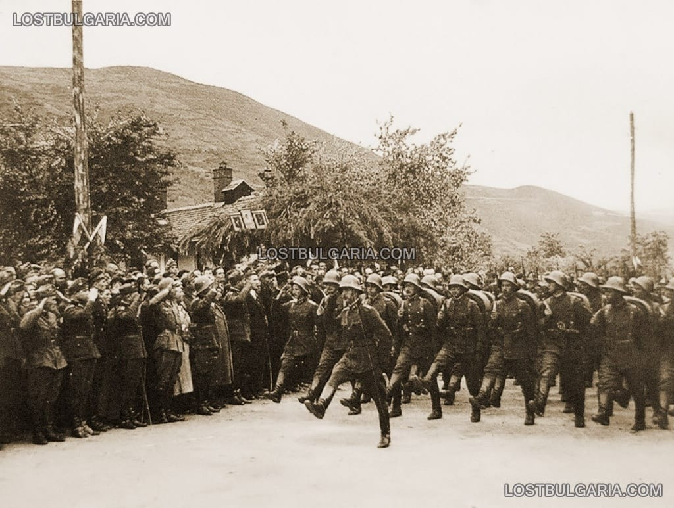
Bulharská armáda vchází do Strumice

Slide 15
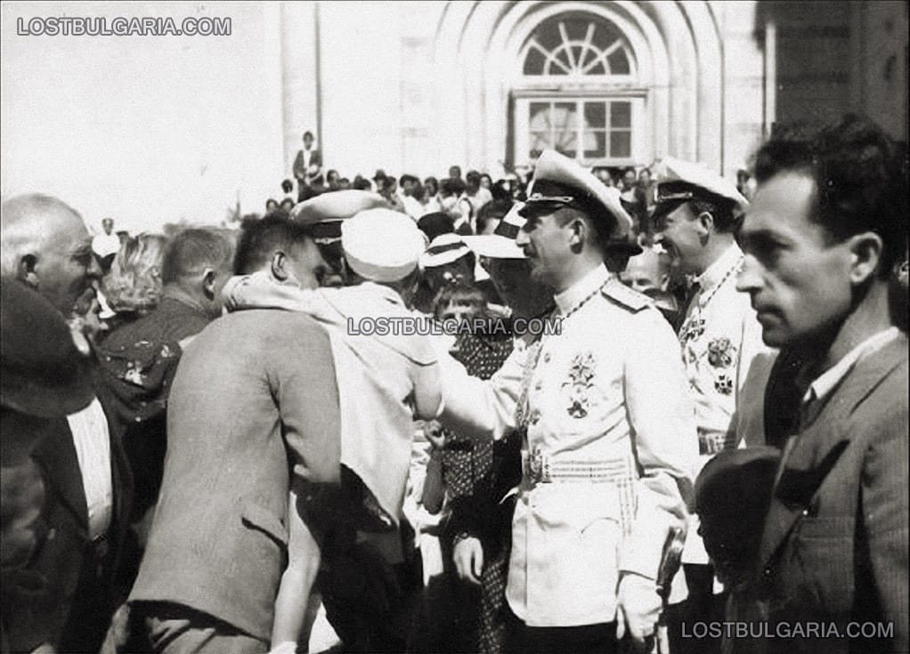
Car Boris je vítán ve Skopje

Slide 16
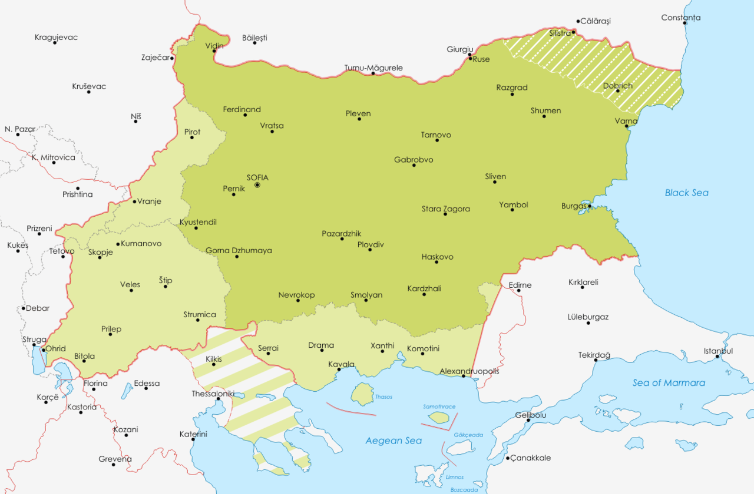

Slide 17
